Slide 1

WISH-BOARD
201411706 김혜지
201411708 나유강
ⓒ 2016. WISH-BOARD all rights reserved.

Slide 2
CHAPTER 01. 프로젝트 개요
CHAPTER 02. 적용기술
CHAPTER 03. 전체 시스템 구조
CHAPTER 04. DB Schema
CHAPTER 05. Demo
CHAPTER 06. 질문
ⓒ 2016. WISH-BOARD all rights reserved.

Slide 3
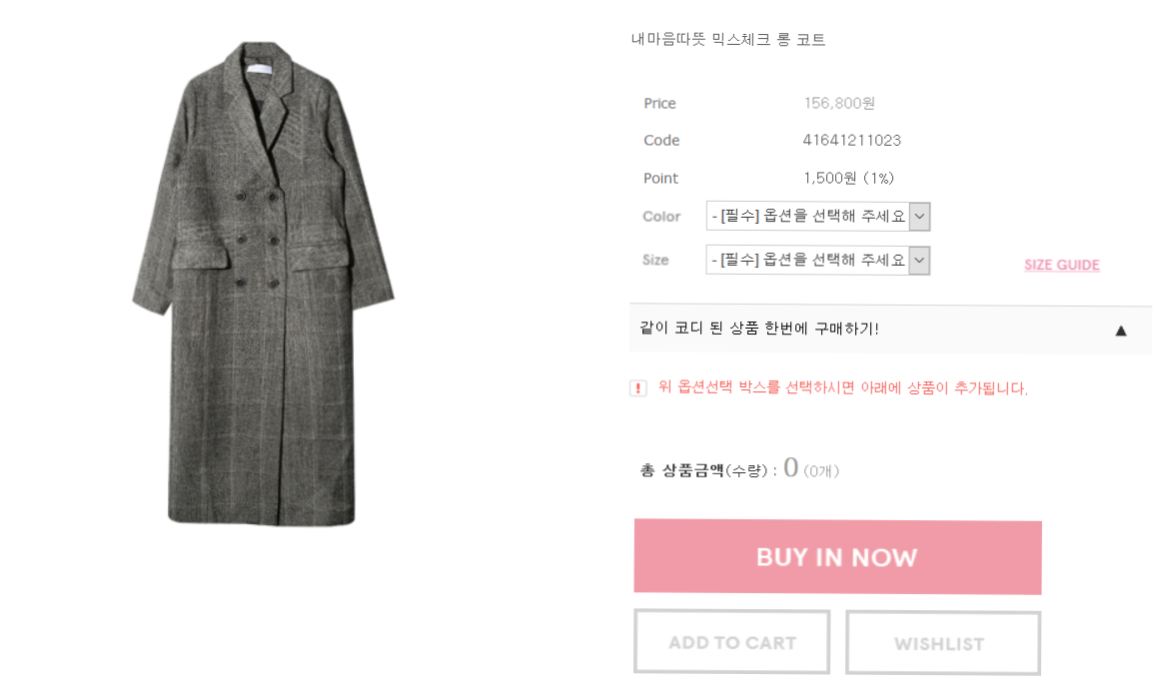
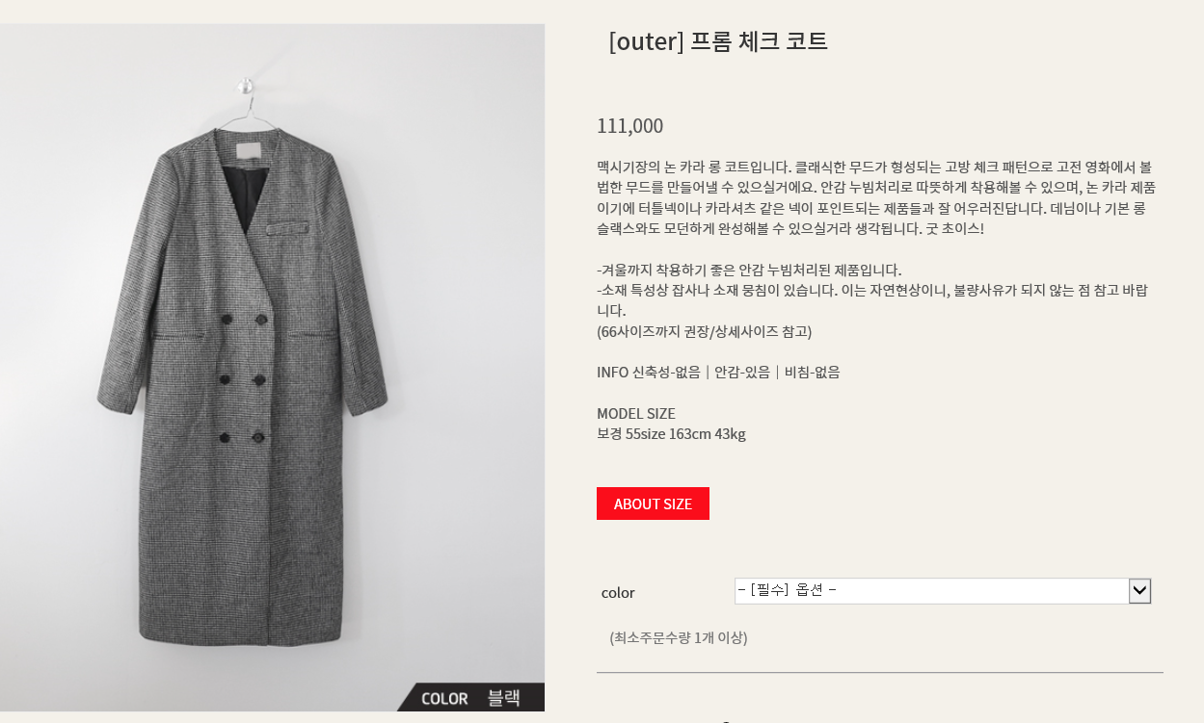
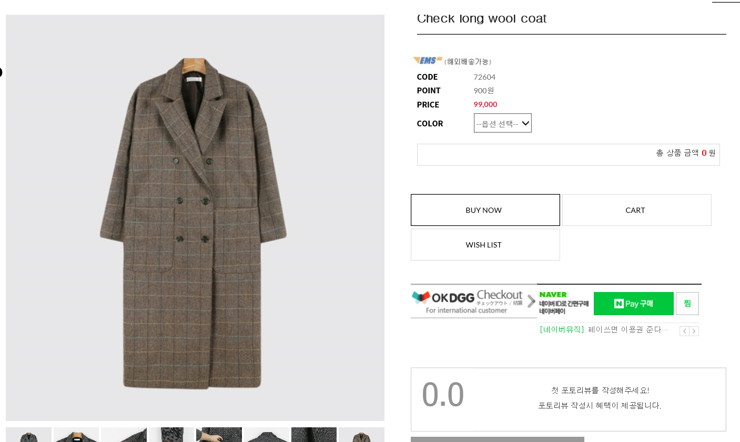
CONTENTS
개요
어떤 제품을 선택하시겠습니까?
ⓒ 2016. WISH-BOARD all rights reserved.

Slide 4
CONTENTS
개요
?
여러 사이트에서 판매중인 상품을 한 눈에 비교
ⓒ 2016. WISH-BOARD all rights reserved.

Slide 5
CONTENTS
주요기능
Drag & Drop 으로 편한 wishboard 작성.
비밀번호를 잊어버렸을 때 이메일로 비밀번호를 전송 받는 기능.
헷갈리지 않게 Category 기능 제공.
ⓒ 2016. WISH-BOARD all rights reserved.

Slide 6
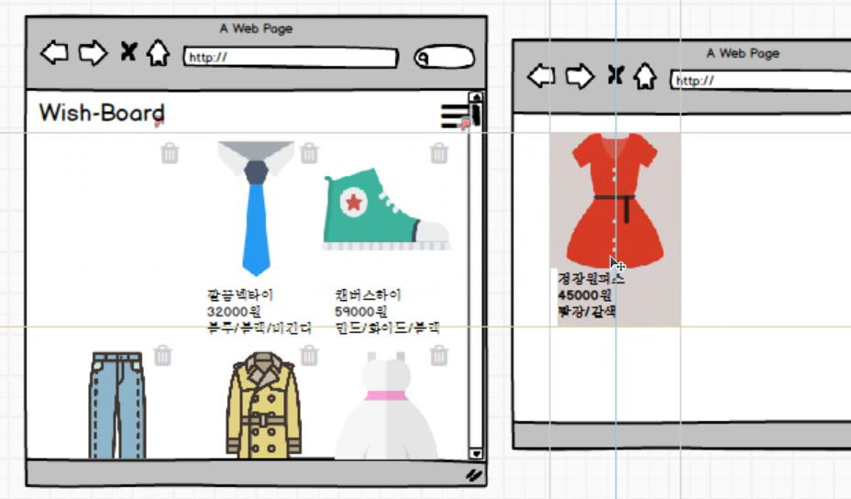

CONTENTS
주요기능
Drag & Drop 으로 편한 wish board 작성.
이미지를 복사해서 저장할 수 있는 그리드를 제공한다.
사용자는 Drag & Drop 을 이용하여 제품 이미지를 그리드 내로 복사한다.
ⓒ 2016. WISH-BOARD all rights reserved.

Slide 7
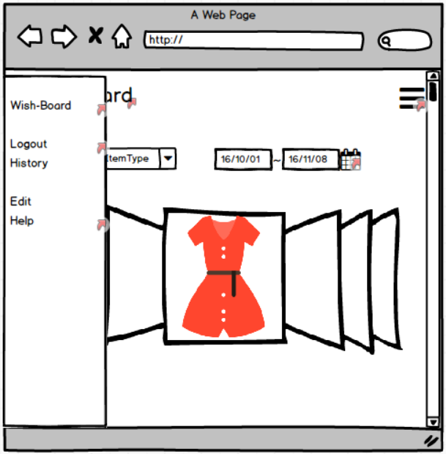
CONTENTS
주요기능
당장 사지 않아도 괜찮은 History 기능 제공.
비교중인 상품 목록을 저장하고 싶을 경우를 위한 저장기능을 제공한다.
나중에 저장된 데이터를 불러와서 비교를 이어 나갈 수 있다.
ⓒ 2016. WISH-BOARD all rights reserved.

Slide 8
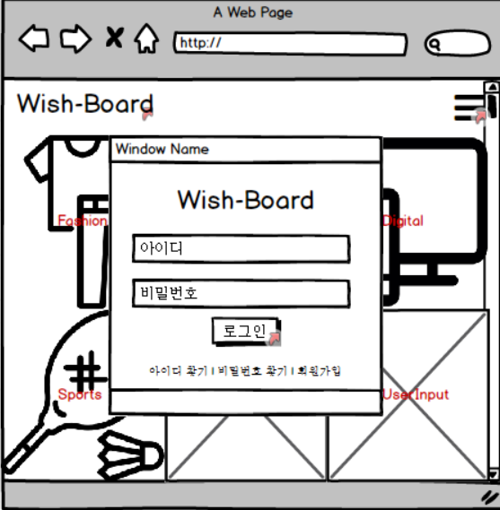
CONTENTS
주요기능
비밀번호를 잊어버렸어도 걱정없이 이메일로 찾을 수 있는 기능
로그인 화면에서 ‘forgot password’버튼을 누르고 이메일을 입력하면 SMTP서버를 통해 잊어버린 비밀번호를 이메일로 전달받는다.
ⓒ 2016. WISH-BOARD all rights reserved.

Slide 9
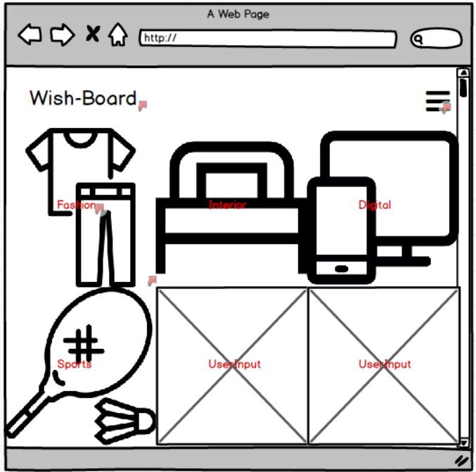
CONTENTS
주요기능
헷갈리지 않게
Category 기능 제공.
제품을 분류하여 위시리스트를 작성할 수 있도록 category별 공간을 제공한다.
사용자는 카테고리를 선택하여 같은 범주의 제품은 한 공간에 모아둔다.
ⓒ 2016. WISH-BOARD all rights reserved.

Slide 10



CONTENTS
적용 기술
HTML 5
CSS
Javascript
All the jsp files!
All the jsp files!
Drag & Drop
웹사이트의 전체적인 틀을 잡기 위해 사용한다.
Html 5와 함께 웹사이트의 디자인을 위하여 CSS를 사용한다.
사용자가 편리하게 사용할 수 있도록, 웹사이트에 풍부한 효과를 넣기 위하여 사용한다.
ⓒ 2016. WISH-BOARD all rights reserved.

Slide 11



CONTENTS
적용 기술
API
API
SMTP
Facebook login
Drag & Drop, jquery
이메일 전송
SNS 계정을 이용해서 회원가입을 하는 기능을 넣으려고 했으나 도메인이 없으면 개발자 사이트에 등록을 못하는 관계로 보류하였다.
외부 라이브러리를 이용하여 사용자가 웹사이트에서 이미지를 끌어오는 기능을 제공한다.
사용자가 비밀번호를 분실했을 때 SMTP서버를 이용하여 비밀번호를 사용자 이메일로 전송해준다.
ⓒ 2016. WISH-BOARD all rights reserved.

Slide 12
Servlet
DB
CONTENTS
UserController.java
YoukhiController.java
Architecture
DAO
DBCategoryDAO.java
DBImagesDAO.java
DBProducts.java
DBUserDAO.java
DBWishDAO.java
Client
상속
JSP
IDAO
etc1.jsp
etc2.jsp
panels.jsp
electronics.jsp
clothes.jsp
sports.jsp
login.jsp
Bean
WishBean.java
UserBean.java
ProductsBean.java
ImagesBean.java
CategoryBean.java
sendmail.jsp
creating_account.jsp
header.jsp
logout.jsp
homeinterior.jsp
logout.jsp
SMTPAuthenticator.java
ⓒ 2016. WISH-BOARD all rights reserved.

Slide 13

Architecture 구성요소
CONTENTS
구성요소
panels.jsp
홈페이지에 처음 접속했을 때 메인 화면을 보여준다.
clothes.jsp, homeinterior.jsp, sports.jsp, electronics.jsp, etc.jsp
사용자가 비교를 원하는 제품을 끌어와서 저장할 수 있는 그리드를 제공한다.
blank.jsp
사이트에 관한 간단한 설명을 제공한다.
login.jsp, logout.jsp
creating_account.jsp
사용자가 회원가입을 할 수 있도록 한다.
ⓒ 2016. WISH-BOARD all rights reserved.

Slide 14
Architecture 구성요소
CONTENTS
구성요소
UserController.java, YoukhiController.java
Jsp페이지에서 값을 전달받고 DAO객체로 보내는 역할을 한다.
****DAO.java
DB에 연결하고 데이터를 저장한다.
****Bean.java
객체를 관리하기 쉽도록 setter함수와 getter함수를 가지고 있다.
ⓒ 2016. WISH-BOARD all rights reserved.

Slide 15
CONTENTS
DB
has
1
CATEGORY
N
USER
N
M
PRODUCT
wish
1
has
1
IMAGES
ⓒ 2016. WISH-BOARD all rights reserved.

Slide 16
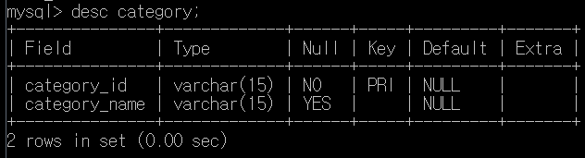
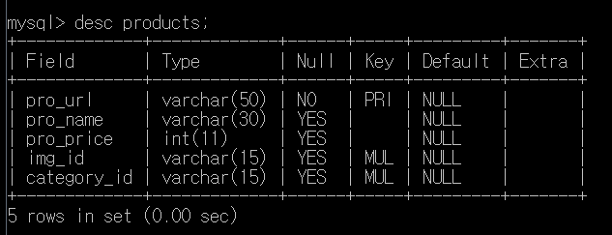
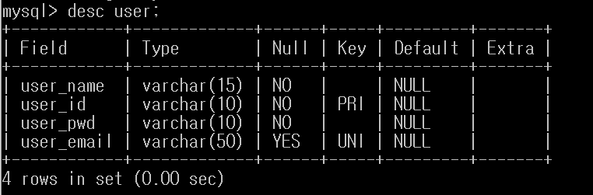
CONTENTS
DB
ⓒ 2016. WISH-BOARD all rights reserved.

Slide 17
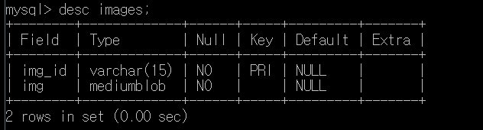
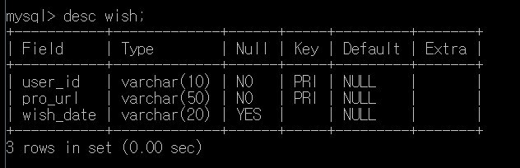
CONTENTS
DB
ⓒ 2016. WISH-BOARD all rights reserved.

Slide 18

CONTENTS
역할 분담
혜지
HTML5
Javascript
CSS
DAO
Javabean
DB Schema
HTML5
Login
Logout
Creating Account
Sending Emails
DB중 category, user, images
유강
HTML5
Javascript
CSS
DAO
Sidebar
DB Schema
DB중 wish, images, products
ⓒ 2016. WISH-BOARD all rights reserved.

Slide 19
CONTENTS
DEMO
DEMO
ⓒ 2016. WISH-BOARD all rights reserved.

Slide 20
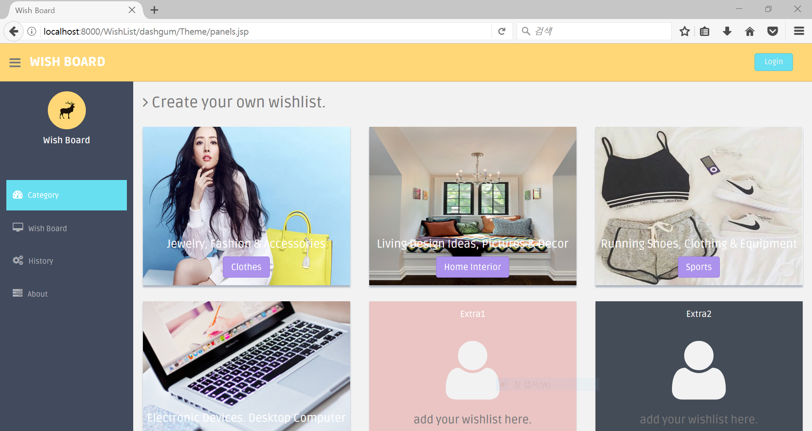
CONTENTS
DEMO
ⓒ 2016. WISH-BOARD all rights reserved.

Slide 21
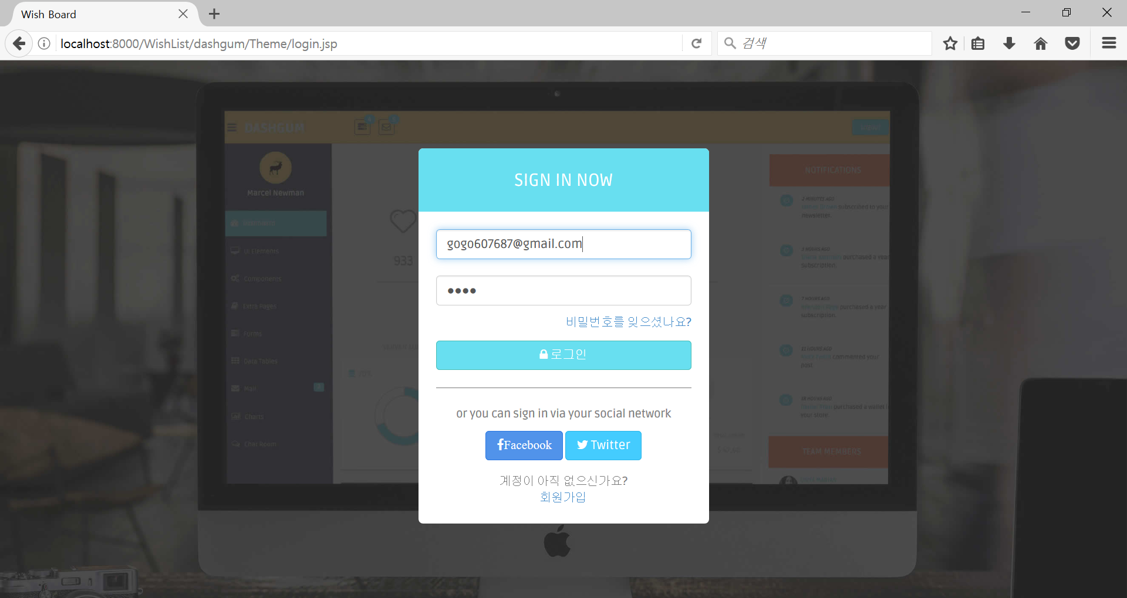
CONTENTS
DEMO
ⓒ 2016. WISH-BOARD all rights reserved.

Slide 22
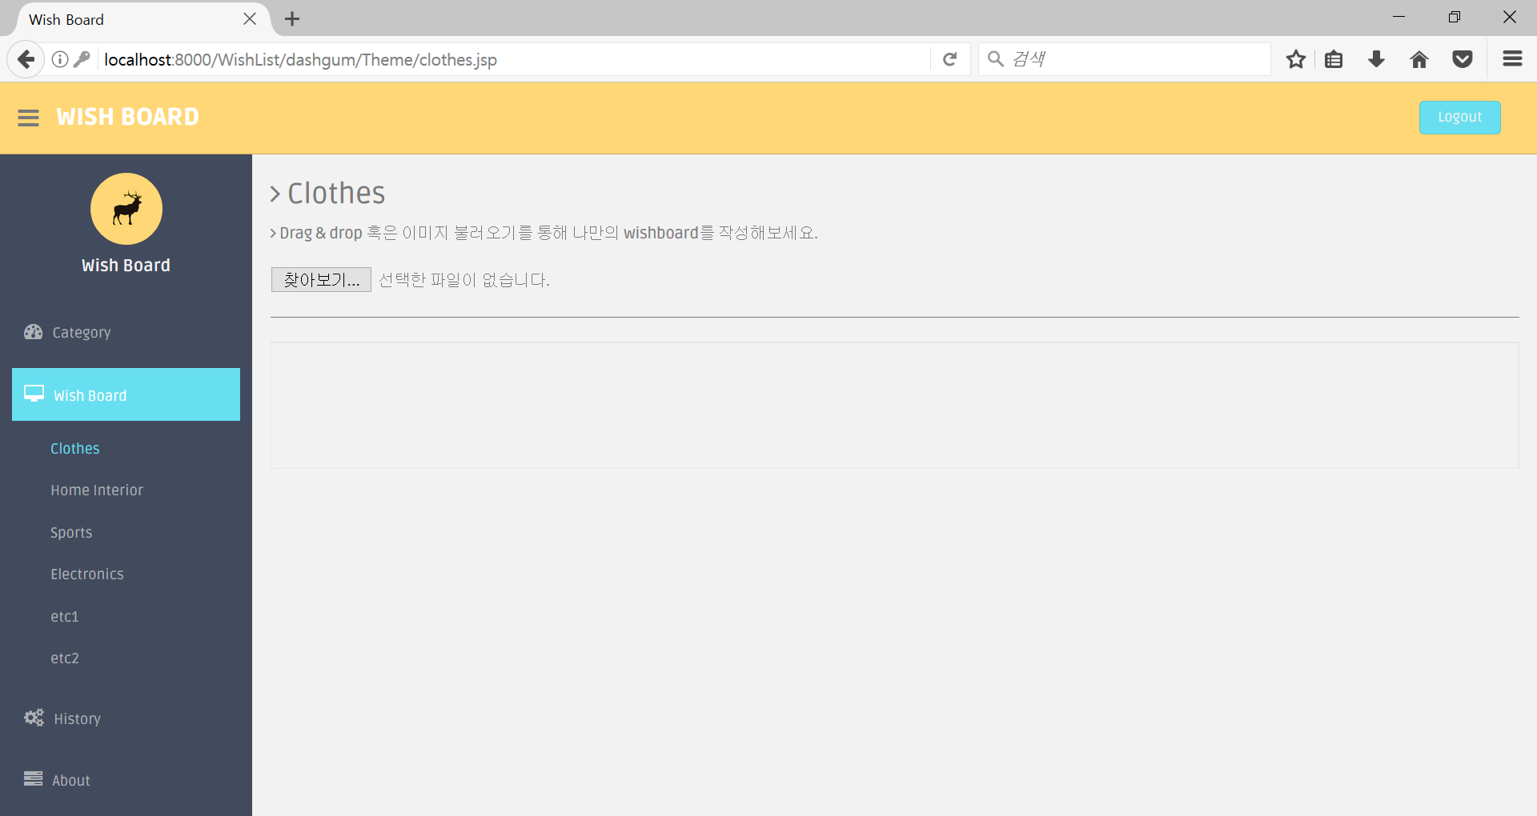
CONTENTS
DEMO
ⓒ 2016. WISH-BOARD all rights reserved.

Slide 23
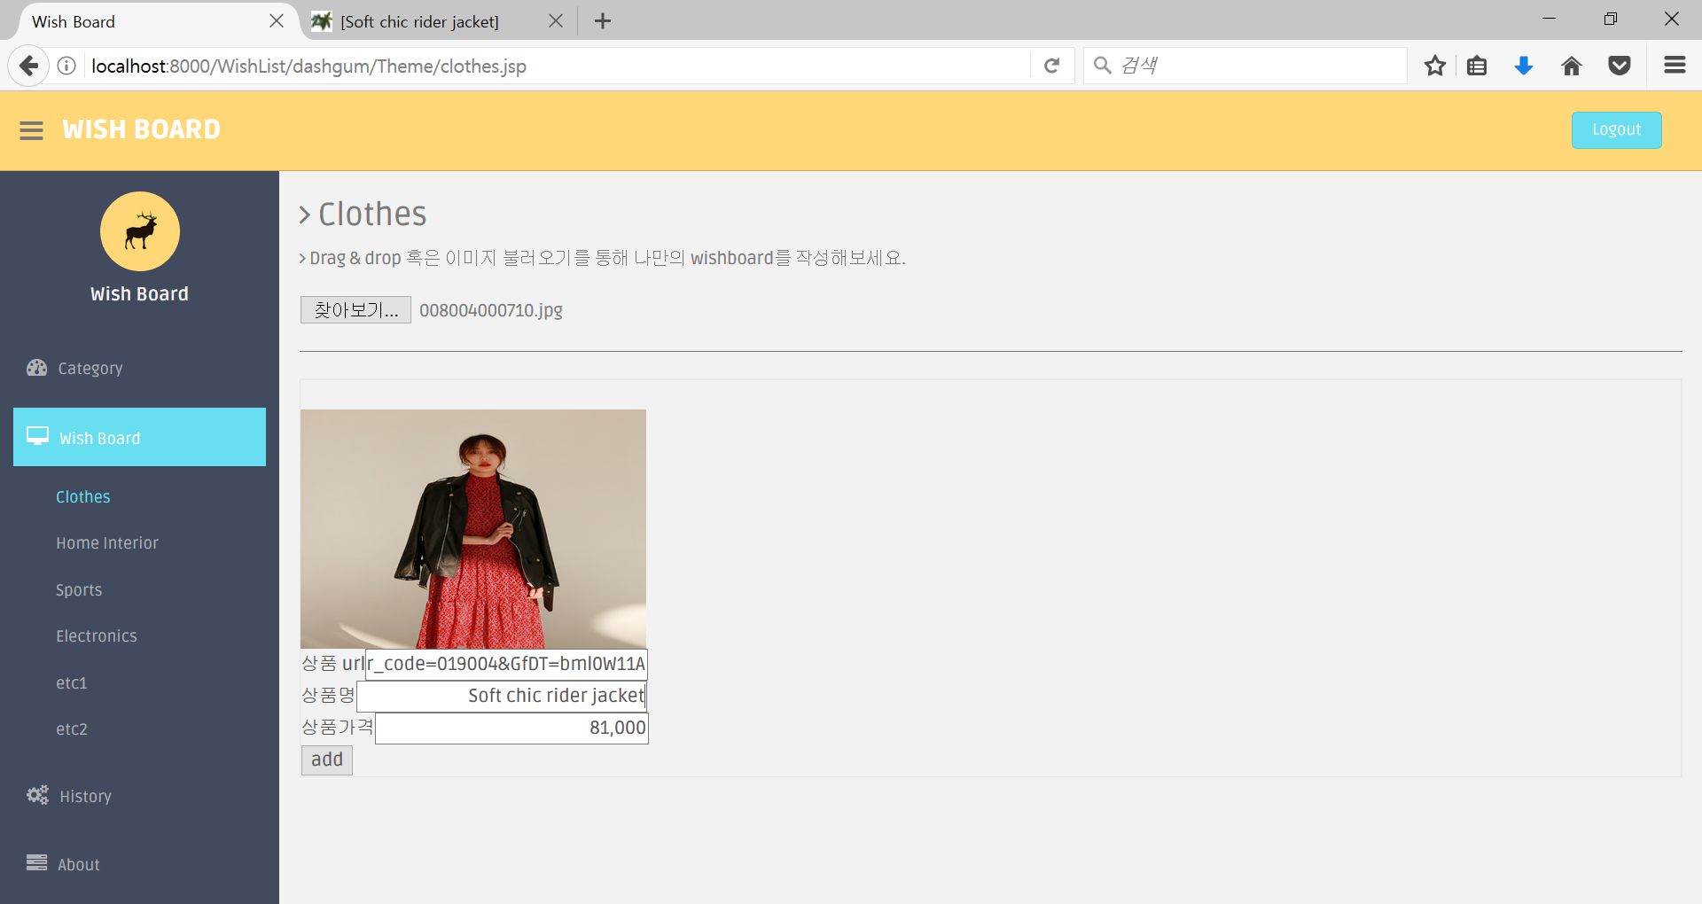
CONTENTS
DEMO
ⓒ 2016. WISH-BOARD all rights reserved.

Slide 24
THANK YOU
ⓒ 2016. WISH-BOARD all rights reserved.

